Slide 1
Микрокредитная компания Камчатский государственный
Фонд поддержки предпринимательства
МИКРОЗАЙМЫ ДЛЯ БИЗНЕСА

Slide 2
Основная информация:
Микрозаймы предоставляются субъектам малого и среднего предпринимательства, а также физическим лицам, применяющим специальный налоговый режим «Налог на профессиональный доход» (самозанятым гражданам), осуществляющим деятельность в Камчатском крае.
Микрозаймы являются целевыми.
Максимальный размер микрозайма – для начинающих СМСП – 1 млн. рублей, для самозанятых граждан – 500 тыс. рублей.
Микрозаймы предоставляются под обеспечение:
  залог движимого или недвижимого имущества;
  поручительство физических (граждан РФ);
  поручительство Гарантийного фонда развития предпринимательства Камчатского края.
Максимальный срок рассмотрения заявки – 10 рабочих дней.
www.kamfond.ru

Slide 3
Микрозаймы не предоставляются:
кредитным организациям;
микрофинансовым организациям;
страховым организациям;
инвестиционным фондам;
негосударственным пенсионным фондам;
профессиональным участникам рынка ценных бумаг;
ломбардам;
участникам соглашений о разделе продукции;
нерезидентам Российской Федерации в порядке, установленном законодательством Российской Федерации о валютном регулировании и валютном контроле;
СМСП и самозанятым гражданам, осуществляющими предпринимательскую деятельность в сфере игорного бизнеса.
www.kamfond.ru

Slide 4
Кредитные продукты:
Микрозаём «Моё дело»;
Микрозаём «Лёгкий старт».
www.kamfond.ru

Slide 5
Микрозаём «Мое дело»
для физических лиц, применяющих специальный налоговый режим «Налог на профессиональный доход»
Получатели – физические лица, применяющие специальный налоговый режим «Налог на профессиональный доход».
Максимальная сумма – 500 000 (пятьсот тысяч) рублей.
Ставка - 5% годовых.
Максимальный срок – 3 года.
Цель – расходы, связанные с осуществлением предпринимательской деятельности.
www.kamfond.ru

Slide 6
Микрозаём «Легкий старт»
для СМСП, срок с момента регистрации которых на дату подачи заявки не превышает 1 год
Максимальная сумма – 1 млн. рублей.
Получатели – СМСП, срок с момента регистрации которых на дату подачи заявки не превышает 1 год.
Ставка :
  5% годовых для проектов, не относящихся к социальному предпринимательству;
  3,75% годовых для СМСП, осуществляющих деятельность в сфере социального предпринимательства.
Максимальный срок – 3 года (для реализации проектов в сфере торговли пищевыми продуктами – 2 года).
Цель – расходы, связанные с осуществлением предпринимательской деятельности.
www.kamfond.ru

Slide 7
Микрозаймы не предоставляются на:
предоставление займов, кредитов;
погашение обязательств по договорам кредита (займа);
приобретение легковых автомобилей (за исключением приобретения легковых автомобилей для использования в коммерческих целях в сельском хозяйстве, туристической сфере, деятельности такси и сдаче в аренду транспортных средств, пассажирских перевозках, деятельности частных охранных служб, деятельности автошкол);
приобретение оборудования, материалов, сырья, и др. для производства и (или) реализации табачных изделий, электронных систем доставки никотина, жидкостей для электронных систем доставки никотина, алкогольной продукции, пива, автомобильного и авиационного бензина, дизельного и судового топлива, топлива для реактивных двигателей и мазута;
приобретение табачных изделий, электронных систем доставки никотина, жидкостей для электронных систем доставки никотина, алкогольной продукции, пива, автомобильного и авиационного бензина, дизельного и судового топлива, топлива для реактивных двигателей и мазута (за исключением приобретения бензина, топлива, предназначенных для использования самим СМСП в целях ведения предпринимательской деятельности, за исключением их реализации);
приобретение оборудования, материалов, сырья, и др. для добычи и (или) реализации полезных ископаемых, за исключением общераспространенных полезных ископаемых;
приобретение, строительство и ремонт жилых объектов недвижимости (за исключением оказания услуг по строительству и ремонту в рамках предпринимательской деятельности Заявителя);
проведение расчетов по заработной плате, налоговым и иным обязательным платежам;
иные цели, не связанные с осуществлением СМСП или самозанятым гражданином предпринимательской деятельности.
www.kamfond.ru

Slide 8

WWW.KAMFOND.RU

Slide 9
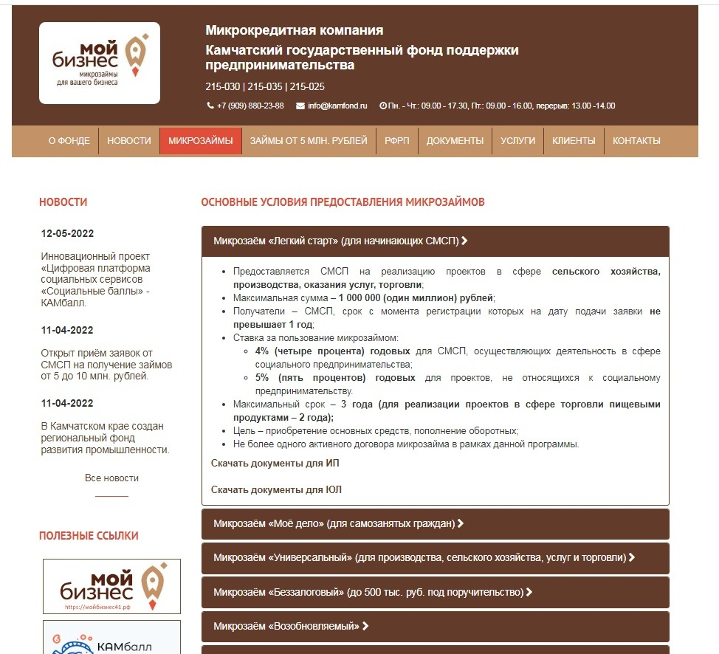
WWW.KAMFOND.RU

Slide 10
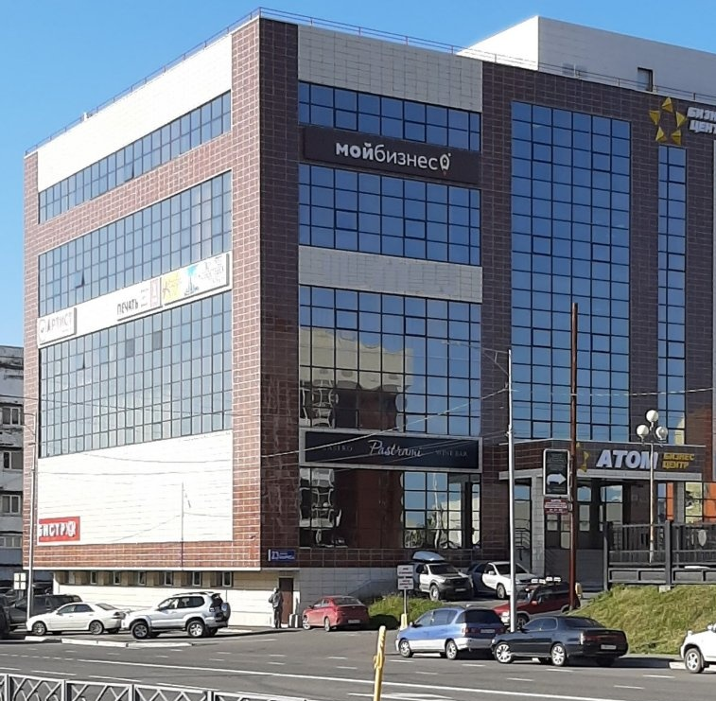
Контактная информация:
Учредитель фонда: Министерство экономического развития Камчатского края
Адрес: 683031, г. Петропавловск-Камчатский, пр-т Карла Маркса, д.23, Б/Ц «Атом»
Телефоны для консультаций:
215-030, 215-035, 215-025
E-mail: info@kamfond.ru
Web-сайт: www.kamfond.ru
www.kamfond.ru

